Slide 1
ERP Manual
2018/ 12/ 27 Update Hoa

Slide 2
ERP Manual
Process Part
Quality Control

Slide 3
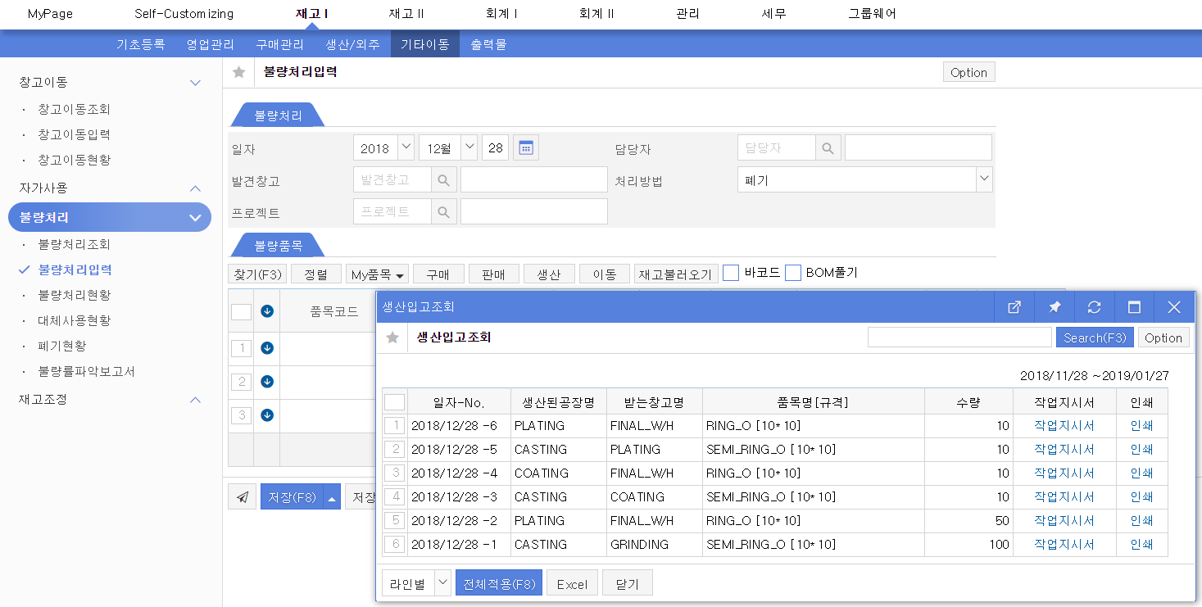
QC - 불량처리
QC - Sản phẩm lỗi
① 기타이동  ② 불량처리입력  ③ 생산  ④ 제품선택  ⑤ 전체적용
① Biến động hàng  ② Sản phẩm lỗi mới  ③ Sản xuất  ④ Chọn sản phẩm  ⑤ Áp dụng tất cả (F8)
①
③
②
④
⑤
불량품이 발견되면 불량처리를 입력하는 화면
Nếu phát hiện sản phẩm lỗi thì nhập sản phẩm lỗi vào.

Slide 4
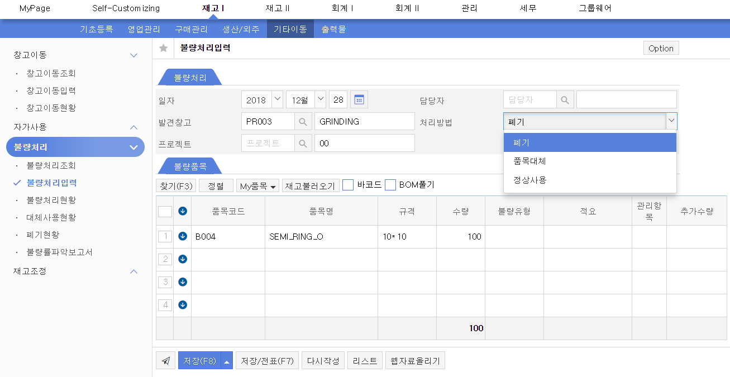
QC - 불량처리
QC - Sản phẩm lỗi
① 처리방법  ② 수량
① Hoạt động  ② Số lượng
①
②
불량처리방법을 선택하고 불량수량을 정확히 입력한다.
불량처리방법은 폐기, 품목대체, 정상사용중에 선택한다.
품목대체 : 제품을 다른 품목(ex:원재료, 반제품)으로 대체하는 경우에 사용.
정상사용 : 경미한 불량으로 제품으로 사용
Chọn hoạt động và nhập số lượng sản phẩm lỗi vào.
Trong hoạt động chọn Bỏ hàng, Tháo rời hàng hoặc Sử dụng bình thường
Tháo rời hàng: sử dụng trong trường hợp tháo rời sản phẩm thành một sản phẩm khác (Ví dụ: Nguyên vật liệu, bán thành phẩm).
Sử dụng bình thượng: dùng cho những sản phẩm có lỗi nhỏ.

Slide 5
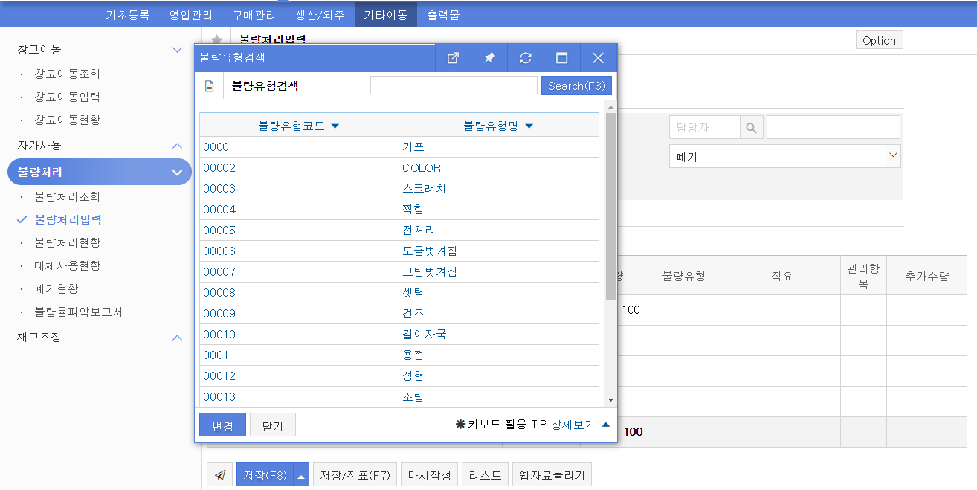
QC - 불량처리
QC - Sản phẩm lỗi
① 불량유형  ② 불량유형 선택 ③ 변경  ④ 저장
① Loại lỗi  ② Chọn loại lỗi  ③ Thay đổi  ④ Lưu trữ (F8)
②
①
③
④
불량(예:칼라)사유를 입력하는 팝업창으로 불량 유형을 선택하여 입력한다.
Chọn loại lỗi trong hộp thoại Tìm kiếm loại hàng hư để nhập vào lý do hàng lỗi (Ví dụ: màu sắc)

Slide 6
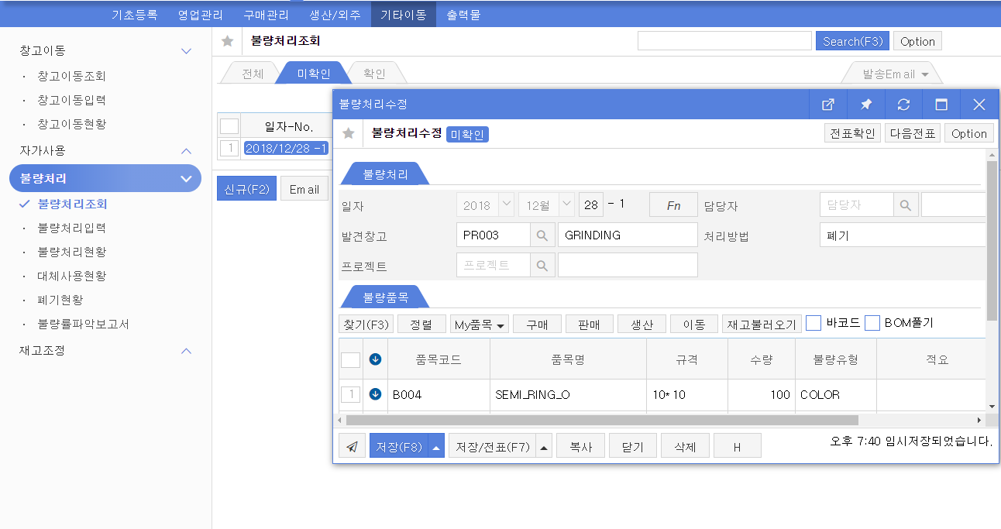
QC - 불량처리
QC - Sản phẩm lỗi
① 불량처리조회  ② 제품선택  ③ 저장 (F8)
① Danh sách sản phẩm lỗi  ② Chọn sản phẩm  ③ Lưu trữ (F8)
②
①
③
불량처리 조회 화면
Danh sách sản phẩm lỗi

Slide 7
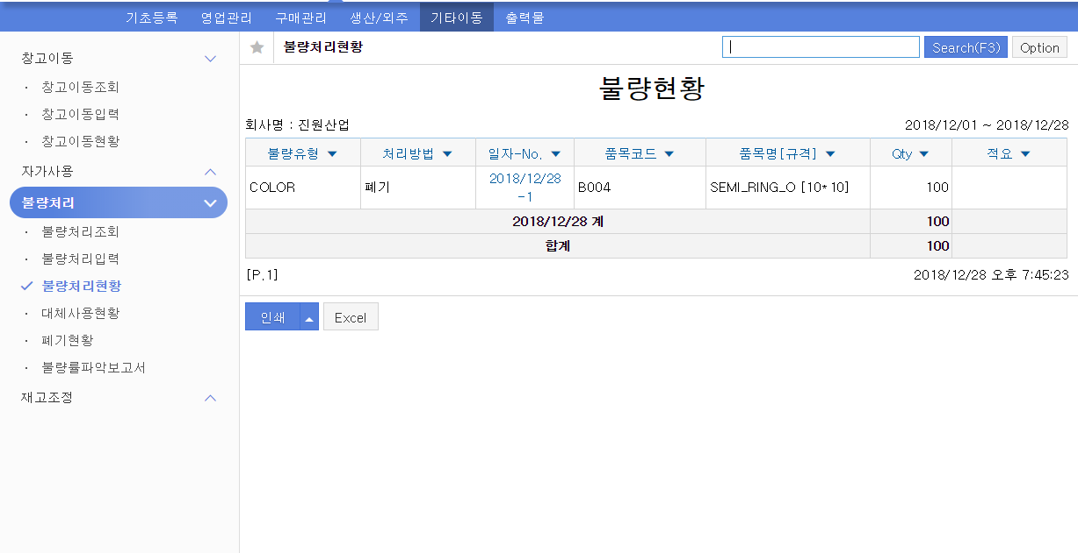
QC - 불량처리
QC - Sản phẩm lỗi
① 불량처리현황
① Tình trạng sản phẩm lỗi
불량 처리 현황 결과 화면
Kết quả về tình trạng sản phẩm lỗi.

Slide 8
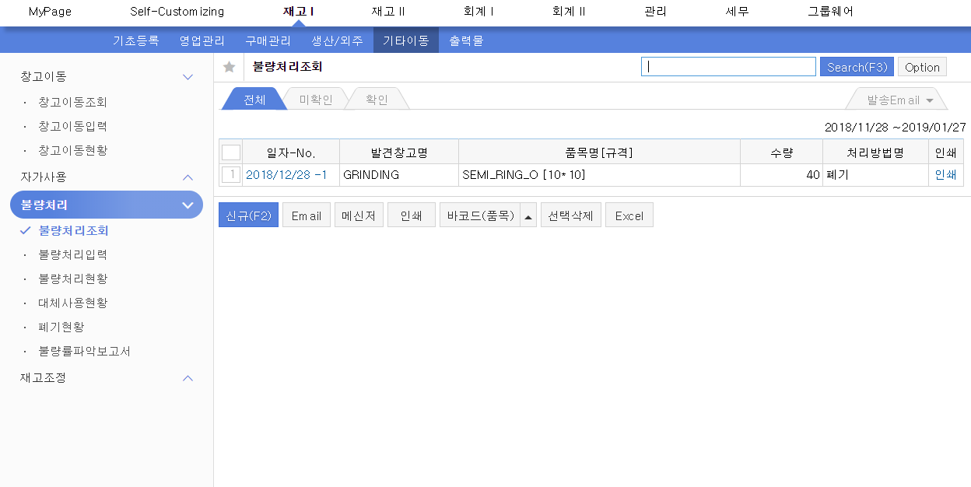
QC - 불량처리
QC - Sản phẩm lỗi
① 불량처리 조회 항목
① Các danh mục trong danh sách sản phẩm lỗi
불량처리 결과확인
- 불량처리 현황
- 대체사용 현황
- 폐기현황
- 불량률 파악 보고서
Kiểm tra kết quả về tình trạng sản phẫm lỗi
- Tình trạng sản phẩm lỗi
- Tình hình tháo rời
- Tình hình thanh lý
- Tình trạng tỷ lệ lỗi hàng

Slide 9
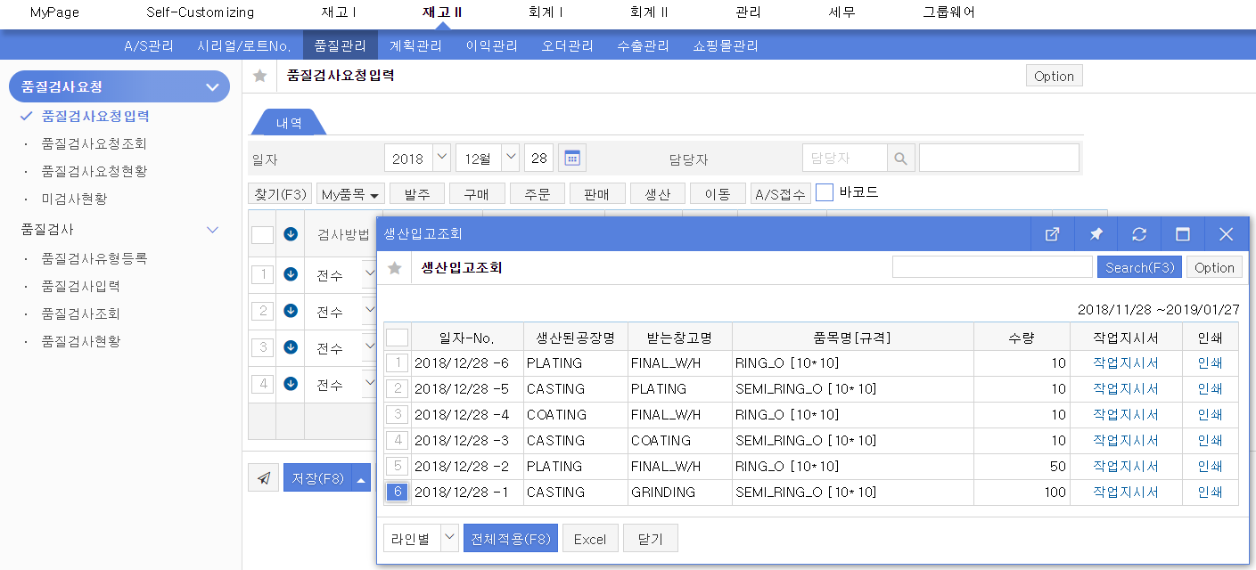
QC - 품질관리
QC - Quản lý chất lượng
① 재고Ⅱ  ② 품질관리  ③ 품질검사요청입력  ④ 생산  ⑤ 제품선택  ⑥ 전체적용 (F8)
① Kiểm kê II  ② Quản lý chất lượng  ③ Yêu cầu kiểm tra chất lượng  ④ Sản xuất  ⑤ Chọn sản phẩm  ⑥ Áp dụng tất cả
①
②
③
④
⑤
⑥
이 화면은 생산공정에서 품질부서로 품질검사를 요청할때 사용하는 화면.
발주, 구매, 생산등 해당탭을 선택해서 사용한다.
예)생산을 선택한후, 해당제품을 체크한후 전체적용함
Sử dụng khi có yêu cầu kiểm tra chất lượng ở các công đoạn sản xuất từ bộ phận chất lượng.
Lựa chọn tap mong muốn như sản xuất, mua hàng, đơn mua hàng...
Ví dụ: sau khi chọn tap sản xuất thì chọn sản phẩm rồi nhấn áp dụng tất cả.

Slide 10
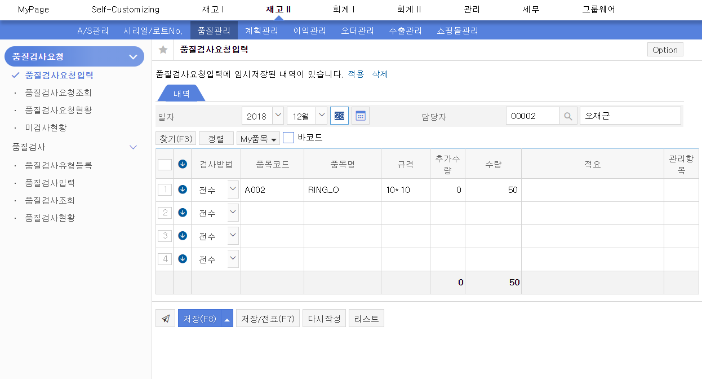
QC - 품질관리
QC - Quản lý chất lượng
① 검사방법  ② 수량
① Phương pháp kiểm tra  ② Số lượng
①
②
검사방법 : 전수, 샘플링 선택
수량을 정확히 확인해야 한다.
Trong cột phương pháp kiểm tra: chọn Nhiều rồi chọn sản phẩm là Ring rồi nhập số lượng chính xác vào.

Slide 11
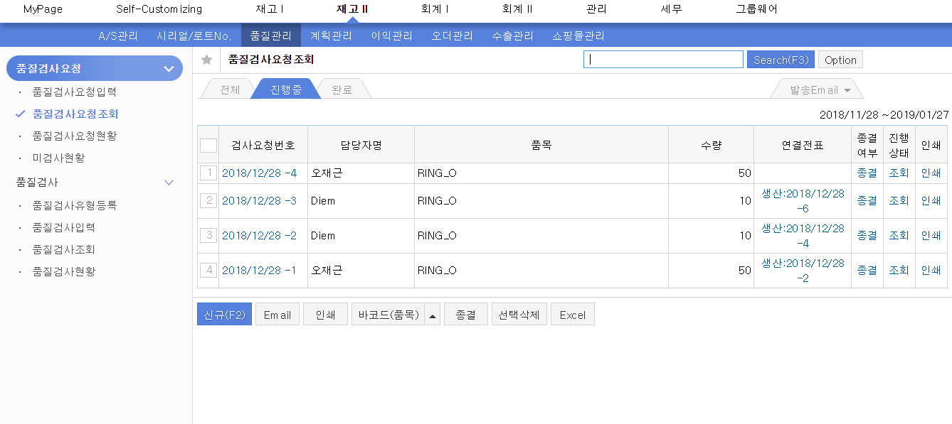
QC - 품질관리
QC - Quản lý chất lượng
① 종결
① Hoàn thành
①
품질검사요청입력 승인을 조회하는 항목
연결전표가 있는 것은 자동요청이며
없는 것은 품질검사요청화면에서 직접 입력한 것
검사가 끝난 것은 종결 처리
Danh sách kiểm tra, phê duyệt yêu cầu kiểm tra chất lượng
Những sản phẩm có ở cột Liên kết thì là yêu cầu tự động còn không có thì nhập trực tiếp ở màn hình yêu cầu kiểm tra chất lượng.
Những sản phẩm đã kiểm tra xong thì nhấn hoàn thành.

Slide 12
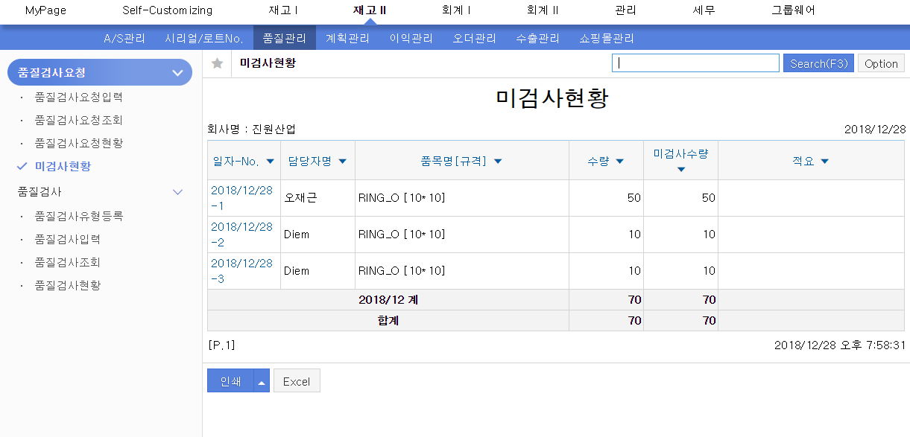
QC - 품질관리
QC - Quản lý chất lượng
① 미검사현황
① Tình hình không được kiểm tra
검사가 되지 않은 제품을 조회하는 화면으로 품질검사가 완료된 건은 조회되지 않는다.
Dựa vào việc kiểm tra các sản phẩm chưa được kiểm tra thì những sản phẩm đã hoàn thành kiểm tra chất lượng sẽ không được kiểm tra nữa.

Slide 13
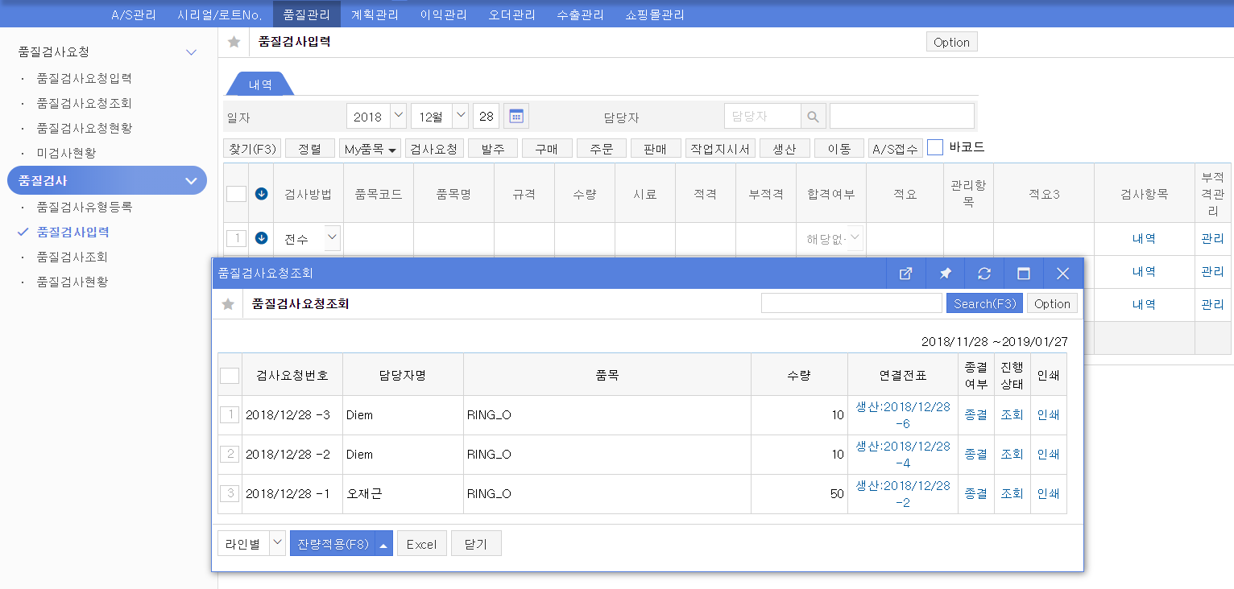
QC - 품질관리
QC - Quản lý chất lượng
① 품질검사입력  ② 생산  ③ 제품선택  ④ 전체적용 (F8)
① Kiểm tra chất lượng mới  ② Sản xuất  ③ Chọn sản phẩm  ④ Áp dụng toàn bộ (F8)
②
①
③
④
검사요청, 구매, 생산등 항목 설정
제품 선택
Chọn các sản phẩm trong các danh mục Sản xuất, mua hàng, yêu cầu kiểm tra...

Slide 14
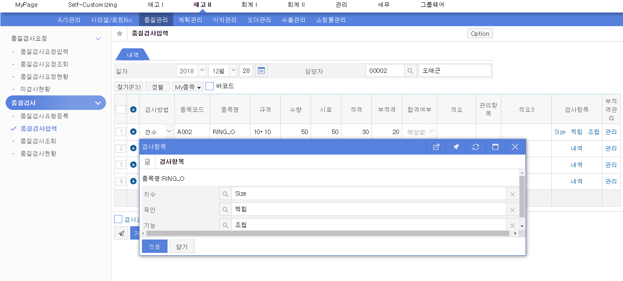
QC - 품질관리
QC - Quản lý chất lượng
① 검사항목입력  ② 검사항목 입력 결과
① Nhập hàng giám sát  ② Kết quả sau khi nhập hàng giám sát
②
①
감사항목에 치수-size, 육안-찍힘, 기능-조립을 입력하고 적용한 결과
Trong hộp thoại hàng giám sát nhập Size trong ô Số đo, Đóng dấu trong ô Trực quan, Lắp ráp trong ô Hoạt động rồi nhấn áp dụng để xem kết quả.

Slide 15
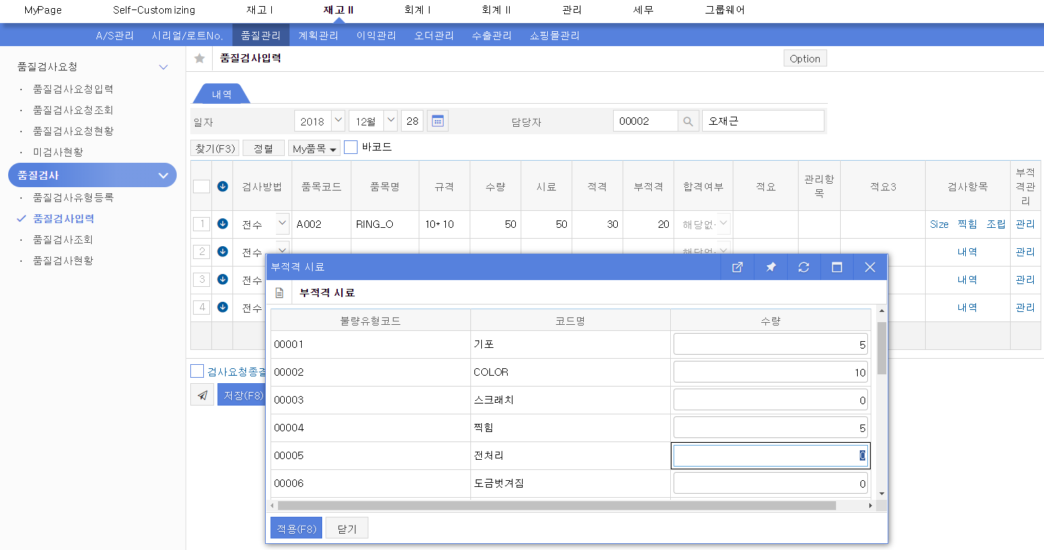
QC - 품질관리
QC - Quản lý chất lượng
① 부적격관리  ② 부적격 항목
① Quản lý không đạt chuẩn  ② Danh sách không đạt chuẩn
①
②
부적격관리-불량유형에 맞는 항목에 불량 수량을 입력
부적격 수량과 유형 항목에서 입력한 수량은 반드시 일치해야 한다.
Quản lý chưa đạt chuẩn- Nhập số lượng hàng lỗi ứng với số lượng đã nhập cho từng loại lỗi.
Số lượng đã nhập trong cho từng loại lỗi và số lượng chưa đạt chuẩn nhất định phải trùng khớp với nhau.

Slide 16
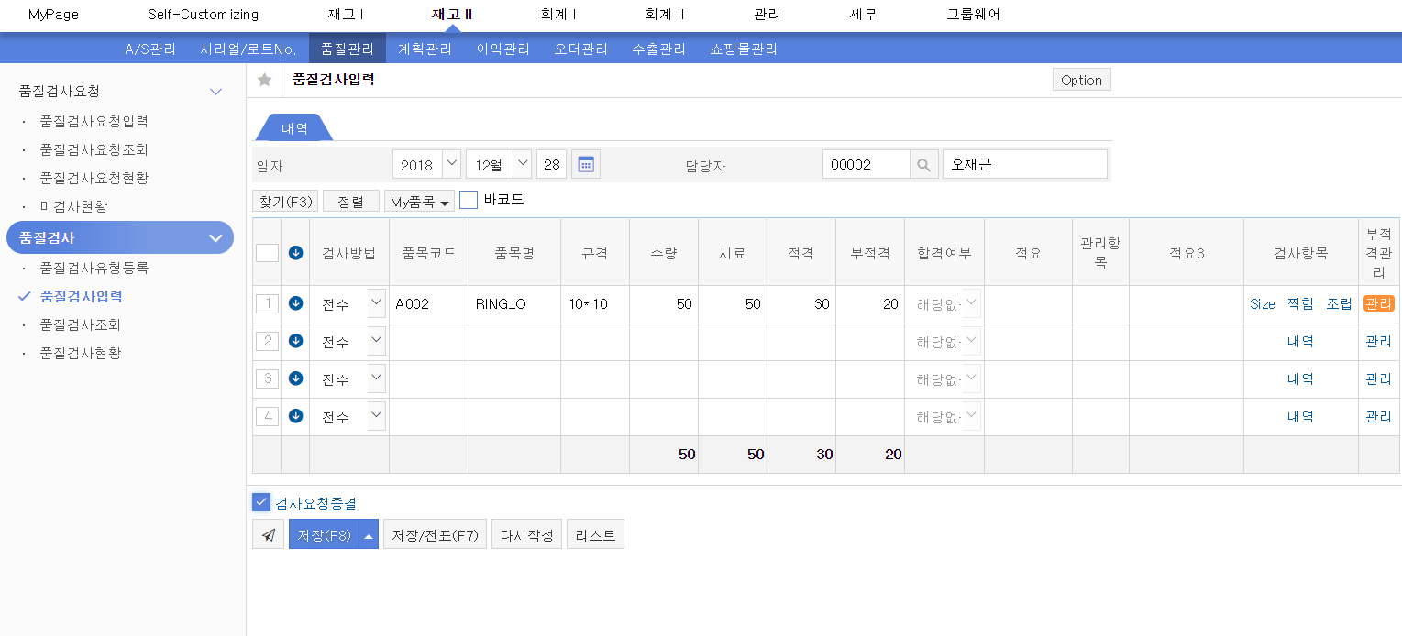
QC - 품질관리
QC - Quản lý chất lượng
① 검사요청종결  ② 저장
① Hoàn thành yêu cầu kiểm tra  ② Lưu trữ (F8)
①
②
검사가 완료된 항목이면 검사요청종결 처리를 체크하고 저장
완료되지 않았다면 저장만 클릭한다.
Nếu là sản phẩm đã hoàn thành việc kiểm tra thì nhấn chọn vào ô hoàn thành yêu cầu kiểm tra rồi lưu trữ.
Nếu chưa hoành thành thì chỉ nhấn chọn Lưu trữ.

Slide 17
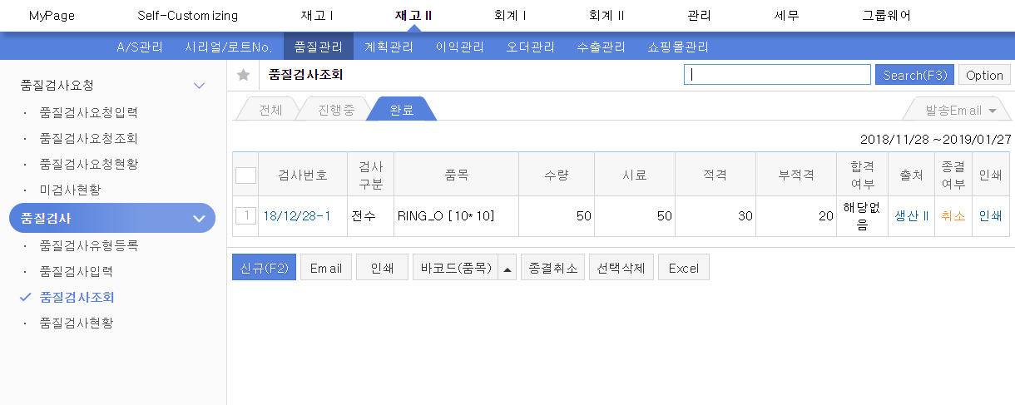
QC - 품질관리
QC - Quản lý chất lượng
① 품질검사조회
① Danh sách kiểm tra chất lượng
품질검사 입력한 내용 확인
Xác nhận lại nội dung đã nhập trong phiếu kiểm tra chất lượng.

Slide 18
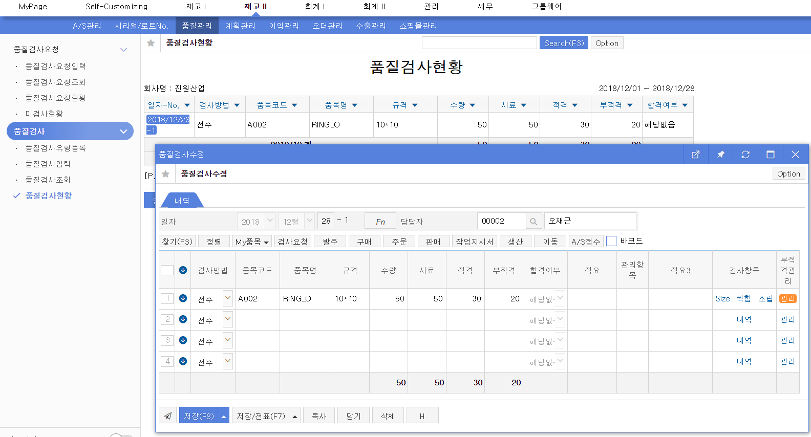
QC - 품질관리
QC - Quản lý chất lượng
① 품질검사현황
① Tình hình kiểm tra chất lượng
품질검사 현황
검사항목 및 부적격 관리 입력한 사항을 볼 수 있다.
Tình hình kiểm tra chất lượng
Có thể xem lại thông tin đã nhập trong mục quản lý chưa đạt chuẩn và hàng giám sát.

